Slide 1
Projecte 1:
Espai Aeri
Víctor Gracia
Ezequiel Miranda
Eloi Moncho
Alejandro Ramírez

Slide 2
Continguts
Situació actual a LERS
Ubicació del IAF
Disseny del Holding pattern
Disseny de les STARs
Disseny de les aproximacions
Disseny ILS

Slide 3
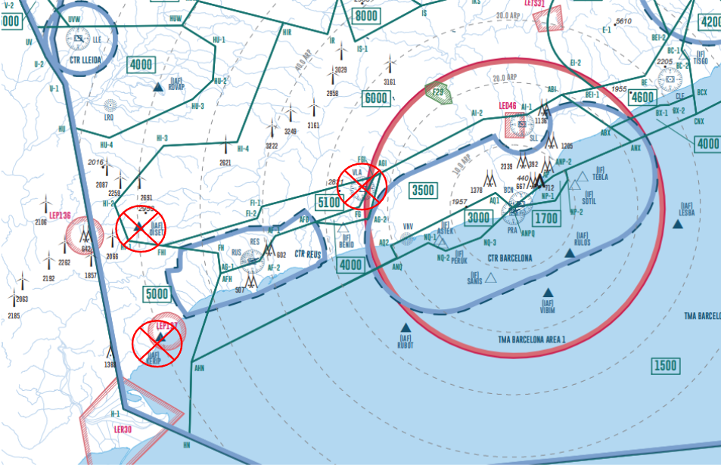
1. Situació actual a LERS
4 STARs publicades
RNP apch LNAV, LNAV/VNAV RWY07
RNP apch LPV RWY07
ILS RWY25

Slide 4
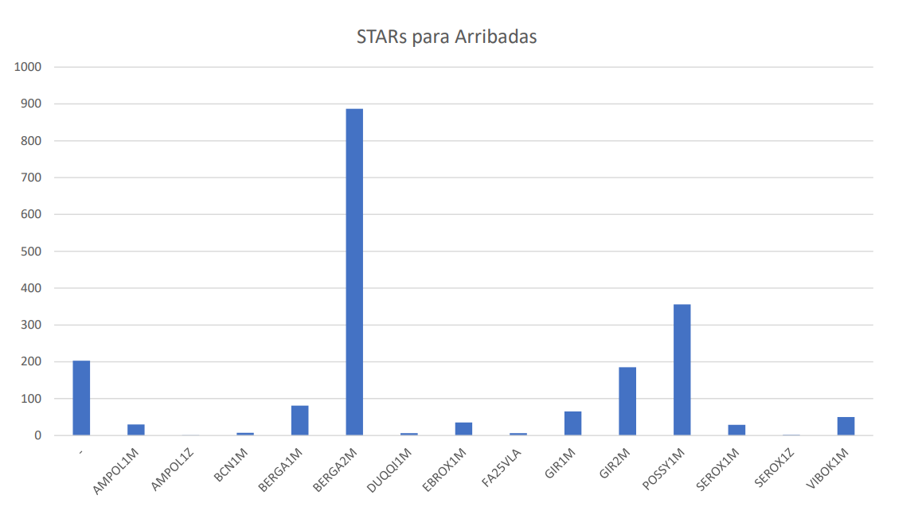
1. Situació actual a LERS

Slide 5
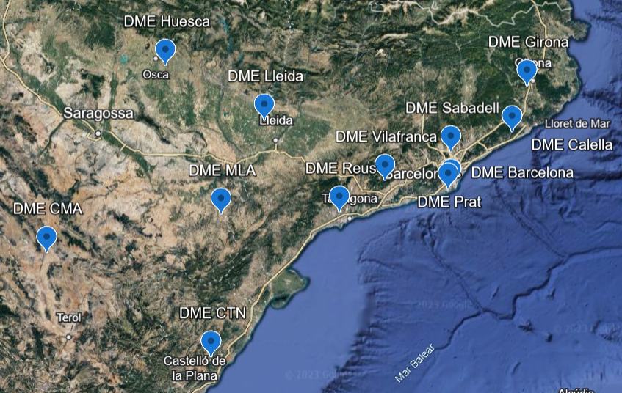
2. Ubicació del IAF
Ubicació DMEs:

Slide 6
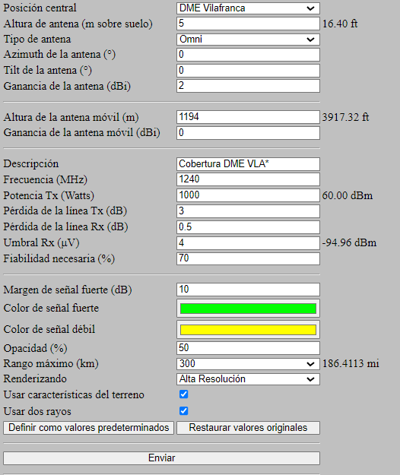
2. Ubicació del IAF
Cobertures DME:
Altitud IAF → 6000 ft
Altura de la antena móvil = Altitud IAF - Altitud estació DME

Slide 7
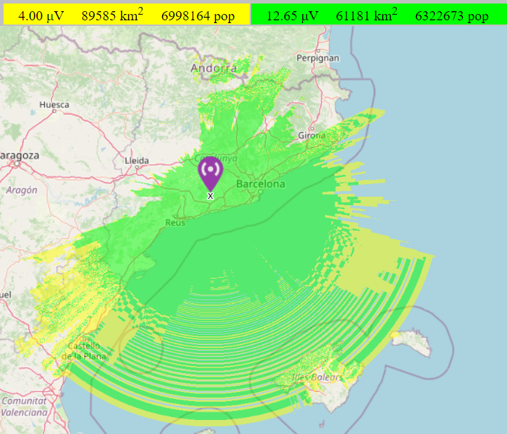
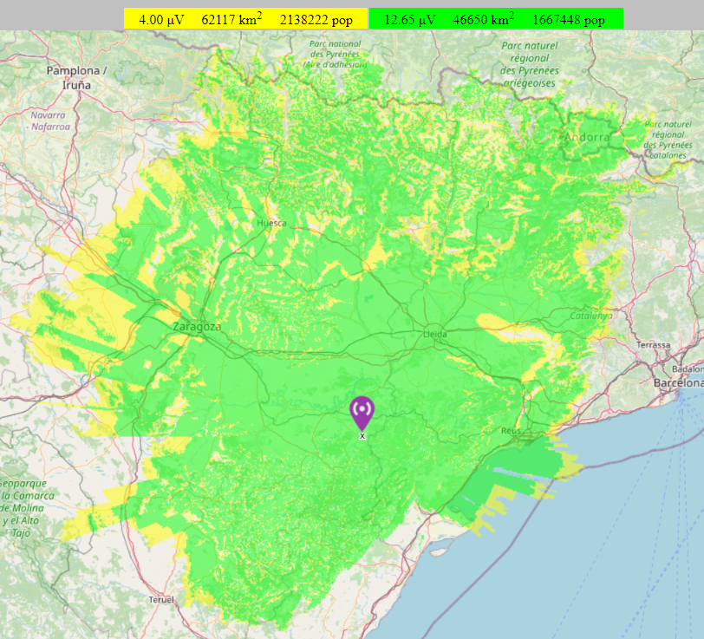
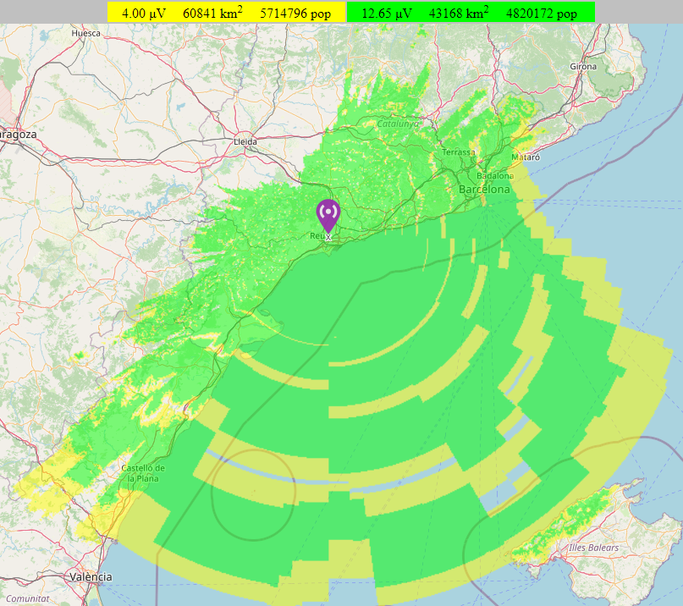
2. Ubicació del IAF
Cobertures DME:
DME VLA
DME MLA
DME Reus

Slide 8
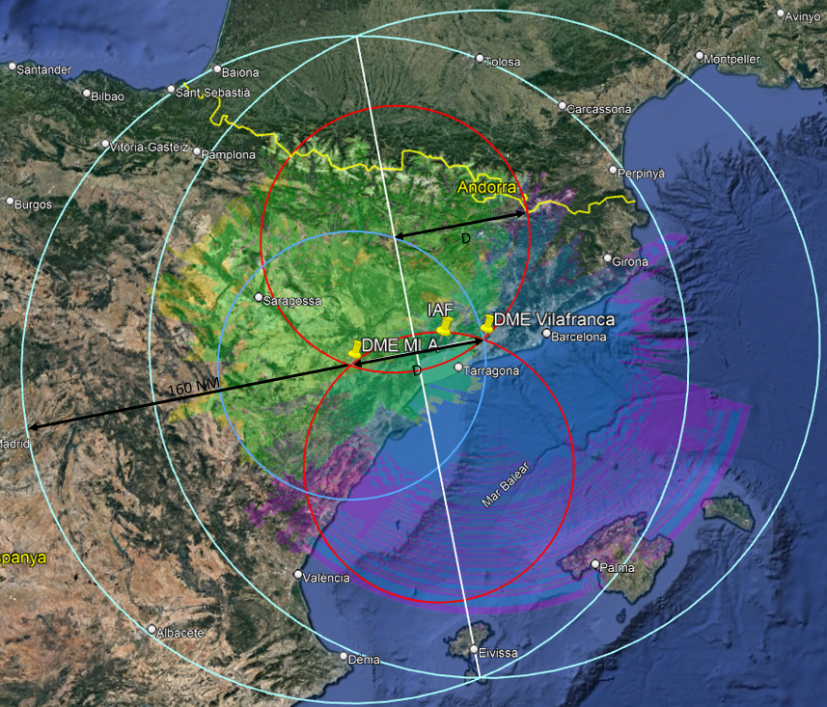
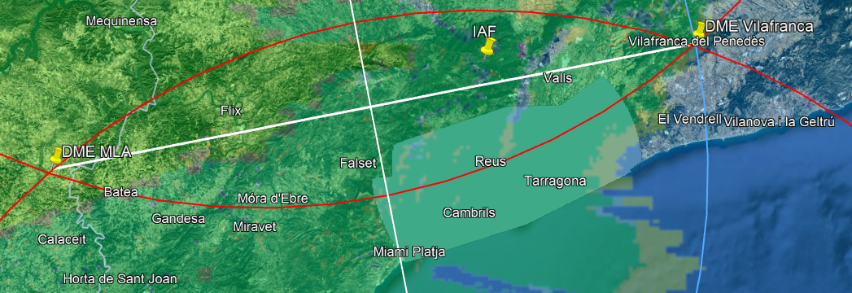
2. Ubicació del IAF
Cobertura DME - DME

Slide 9
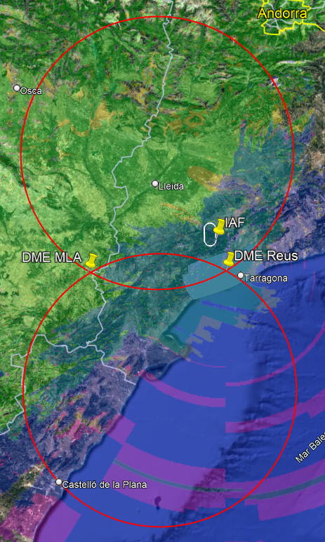
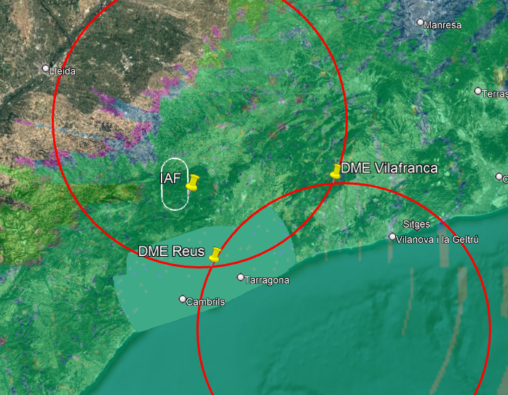
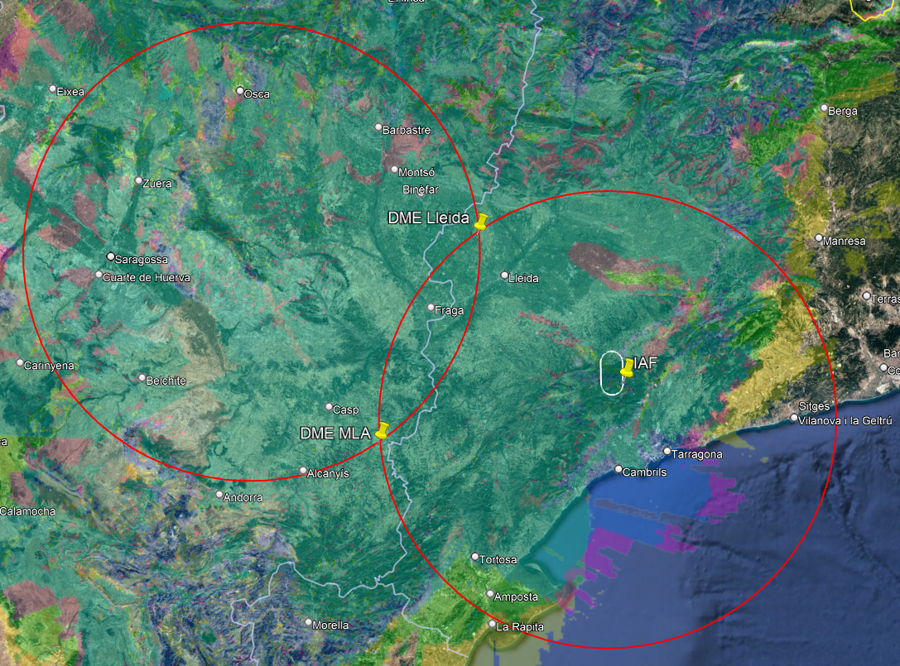
2. Ubicació del IAF
Reus - MLA
Cobertures DME - DME escollides
Reus - VLA
Lleida - MLA

Slide 10
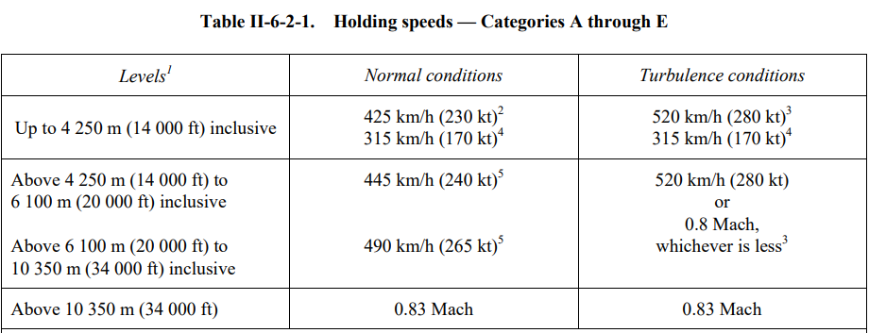
3. Disseny del Holding pattern
Holding speed: 220 kt
Per sota dels 14000 ft → 1 minut
6.79 km (3.66 NM)

Slide 11
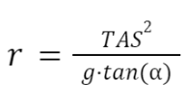
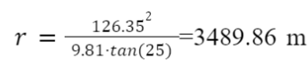
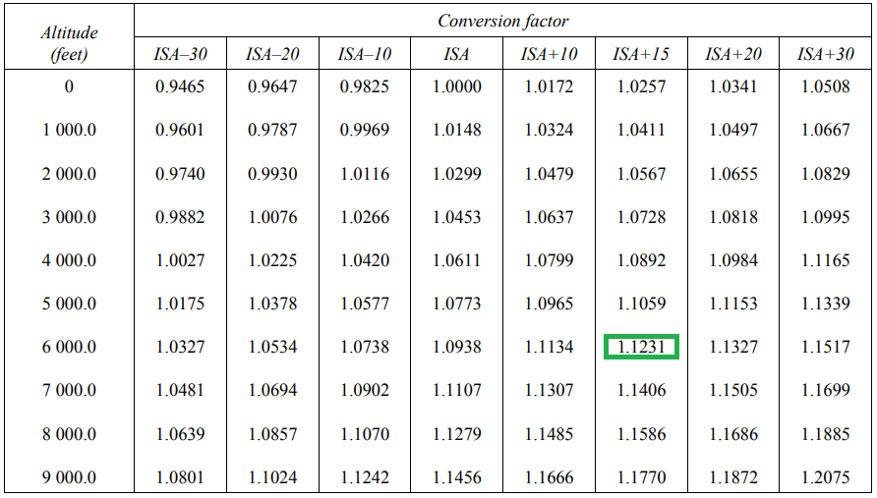
3. Disseny del Holding pattern
Velocitat de gir 3º → Radi de gir: 2.16 Km (1.16NM)
Velocitat de gir
Bank angle 25º →
Donde g=9.81 m/s2 ;
alpha=ángulo de alabeo (25º)
TAS (true airspeed) → TAS = K·IAS, on IAS son 220 kt i la K es un factor de conversió.

Slide 12
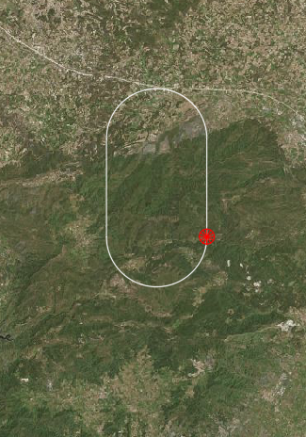
3. Disseny del Holding pattern

Slide 13
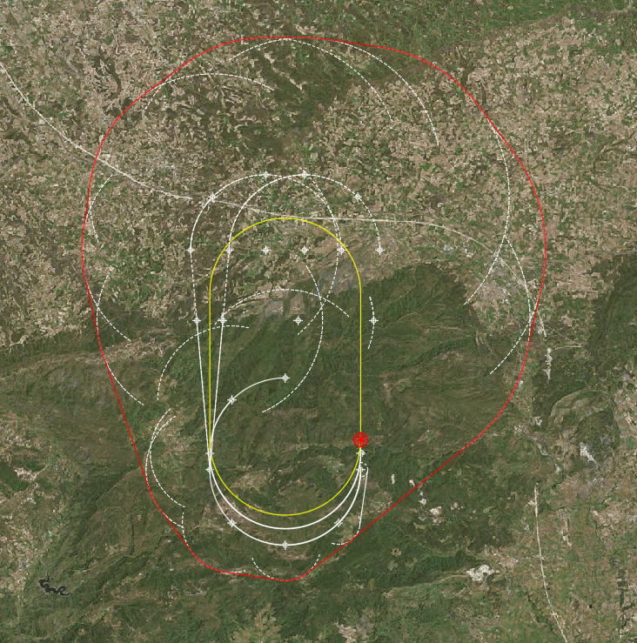
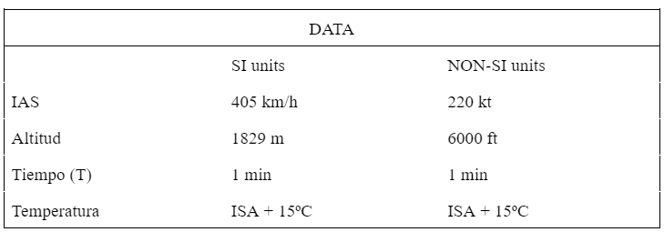
3. Disseny del Holding pattern

Slide 14
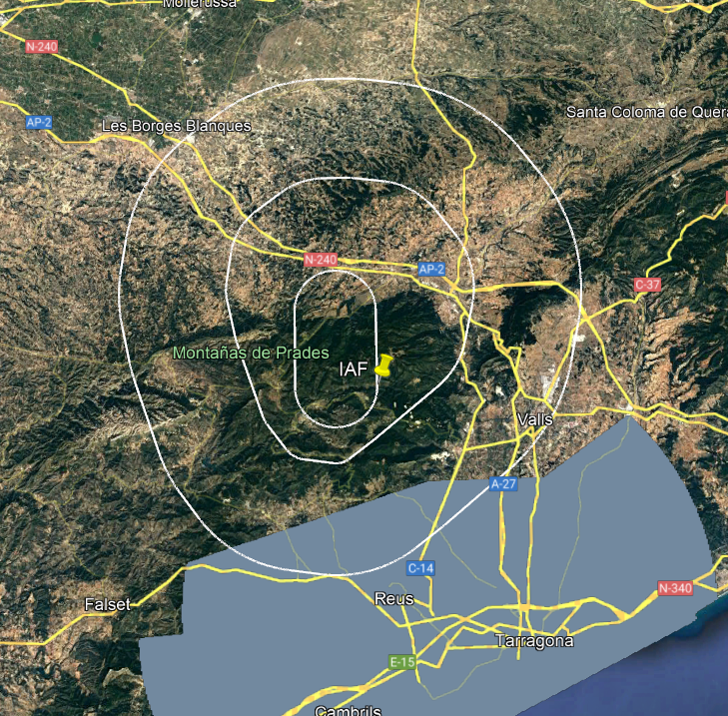
3. Disseny del Holding pattern

Slide 15
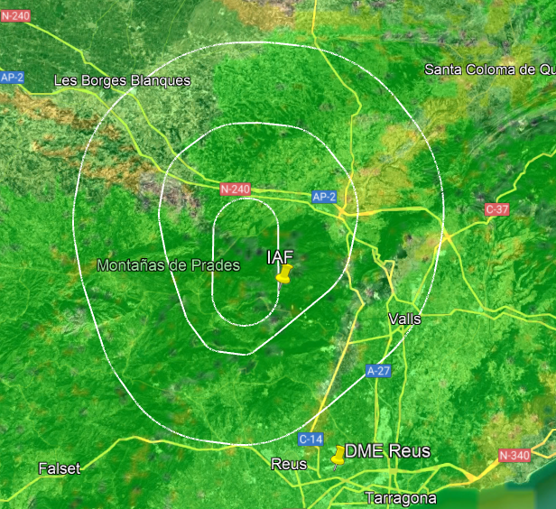
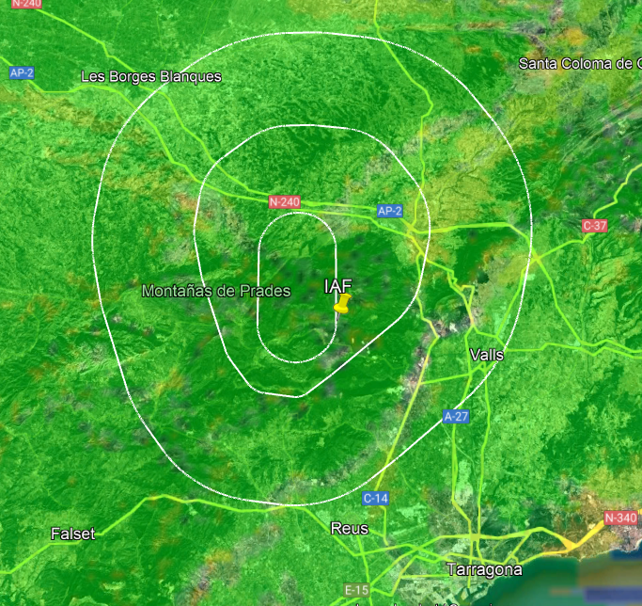
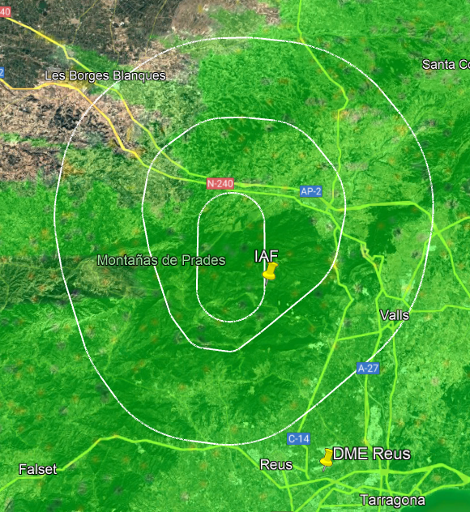
3. Disseny del Holding pattern
MLA-RES
MLA-Lleida
VLA-RES

Slide 16
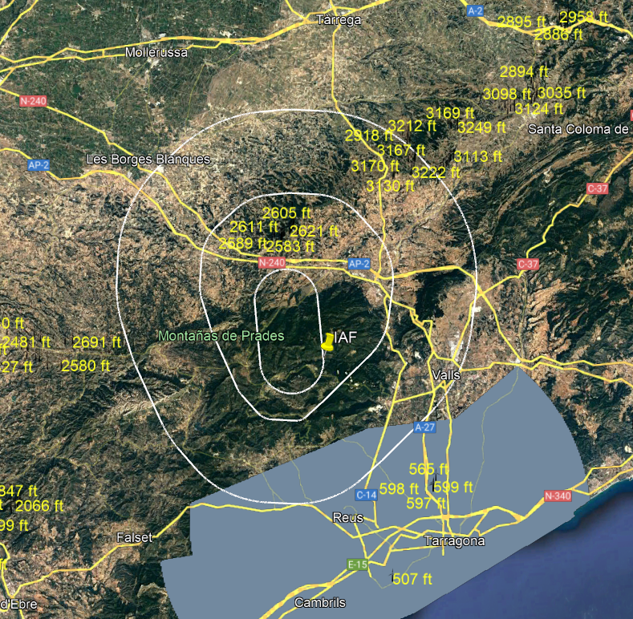
3. Disseny del Holding pattern
MOC → 300 metres (984 ft)
MOC del buffer de los 984 ft hasta 197 ft.

Slide 17
4. Disseny de les STARs

Slide 18
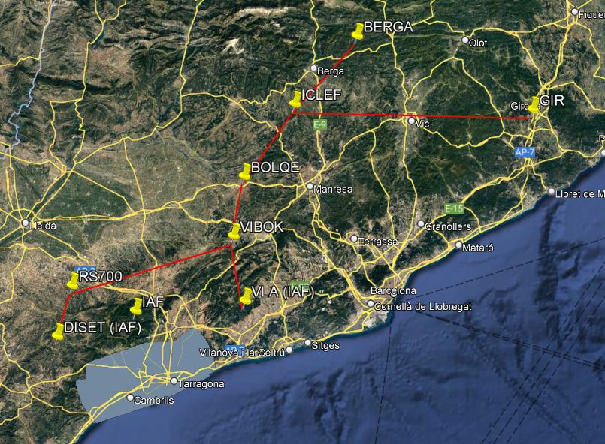
4. Disseny de les STARs
STAR 2 + STAR 4

Slide 19
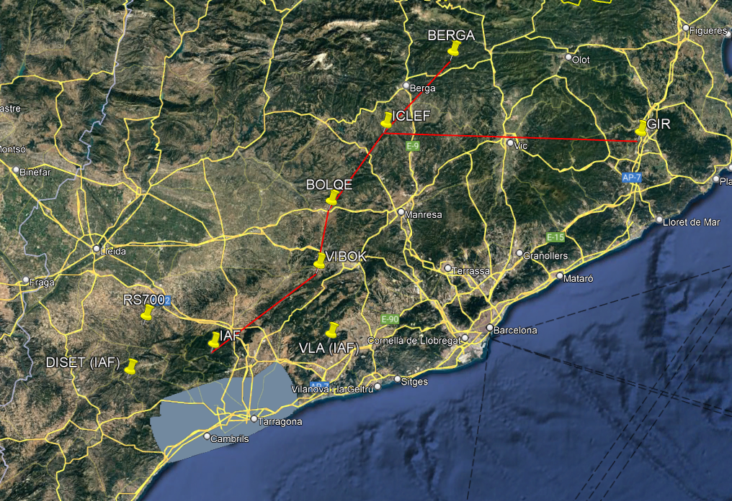
4. Disseny de les STARs
STAR 2 + STAR 4 = STAR 1

Slide 20
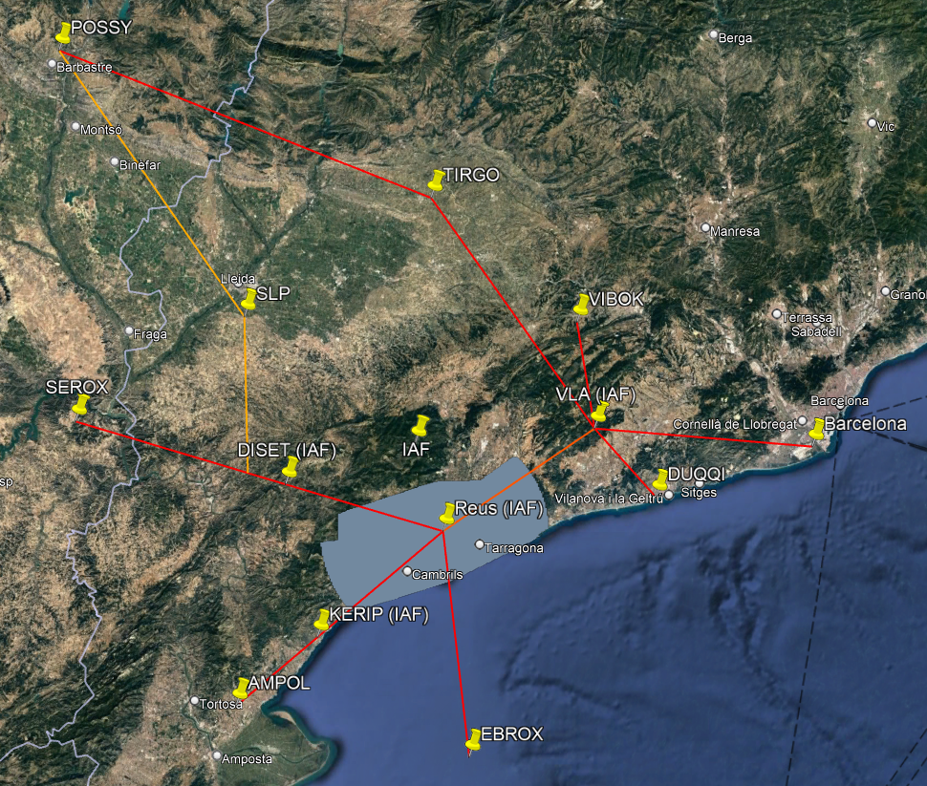
4. Disseny de les STARs
STAR 1 + STAR 3

Slide 21
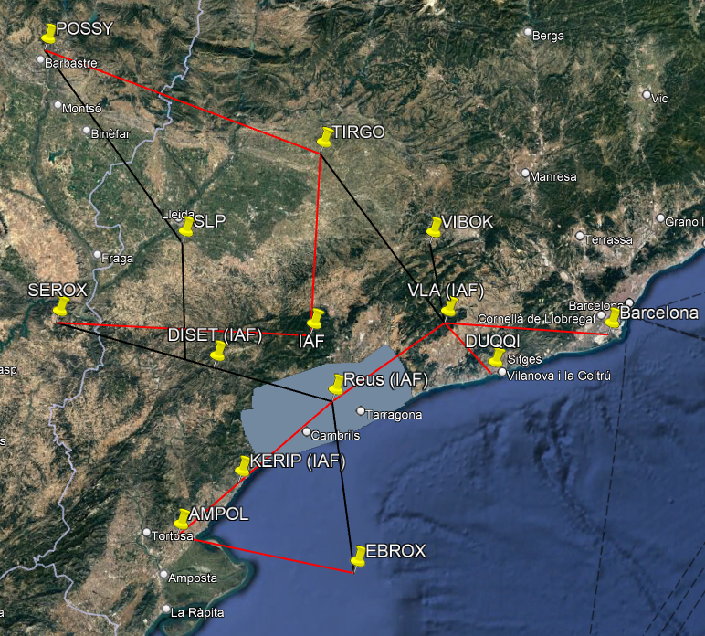
4. Disseny de les STARs
STAR 1 + STAR 3 = STAR 2

Slide 22
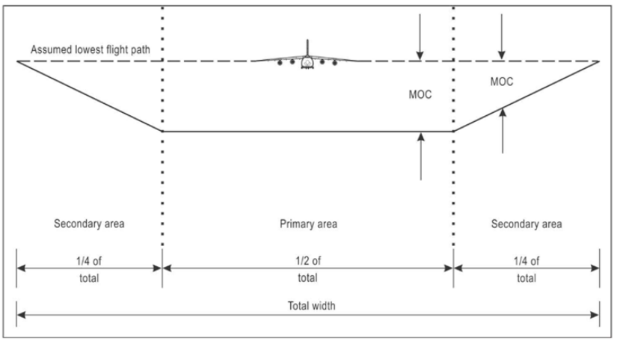
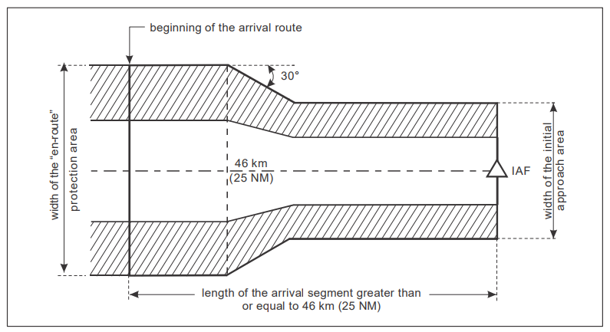
4. Disseny de les STARs
Àrees de protecció

Slide 23
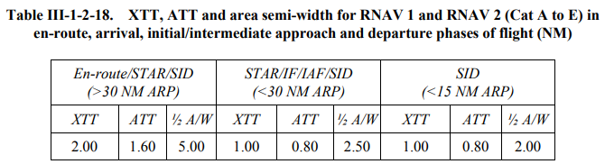
4. Disseny de les STARs
Àrees de protecció
→ VIBOK - IAF
 | Área primaria [NM] | Área secundaria [NM]
IAF | 2.5 | 1.25
VIBOK | 5.00 | 2.5

Slide 24
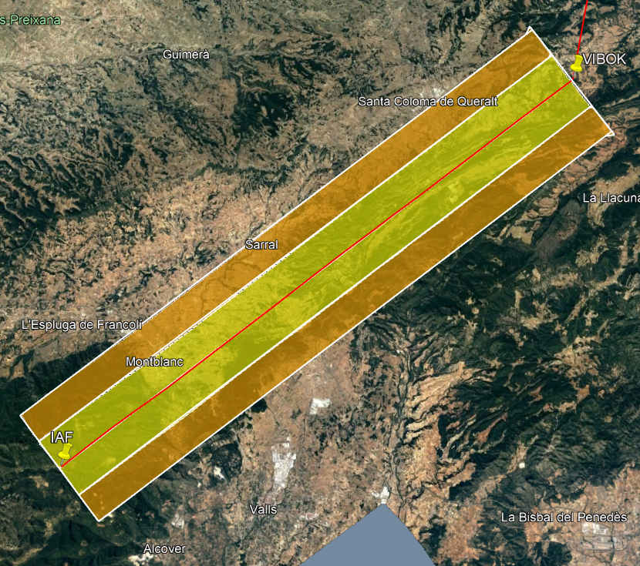
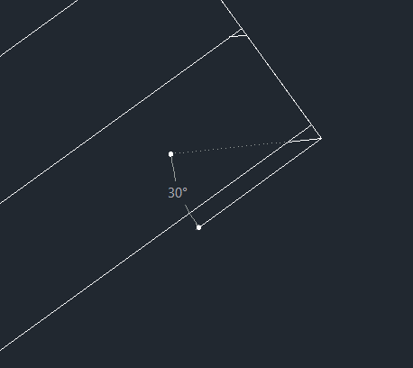
4. Disseny de les STARs
Àrees de protecció
→ STAR 1

Slide 25
4. Disseny de les STARs
Àrees de protecció
→ TIRGO - IAF
→ SEROX - IAF
→ AMPOL - Reus
→ VLA - Reus
 | Área primaria [NM] | Área secundaria [NM]
IAF | 2.5 | 1.25
VIBOK | 5.00 | 2.5
 | Área primaria [NM] | Área secundaria [NM]
IAF | 2.5 | 1.25
SEROX | 5.00 | 2.5
 | Área primaria [NM] | Área secundaria [NM]
IAF Reus | 2.5 | 1.25
AMPOL | 5.00 | 2.5
 | Área primaria [NM] | Área secundaria [NM]
IAF Reus | 2.5 | 1.25
VLA | 5.00 | 2.5

Slide 26
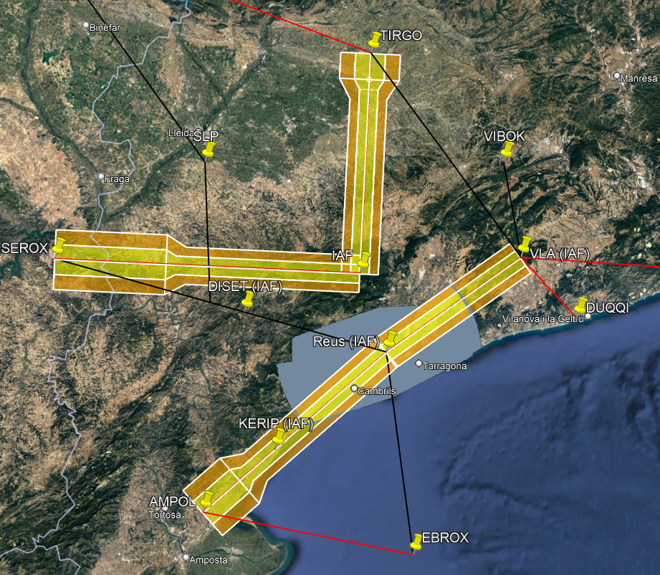
4. Disseny de les STARs
Àrees de protecció
→ STAR 2

Slide 27
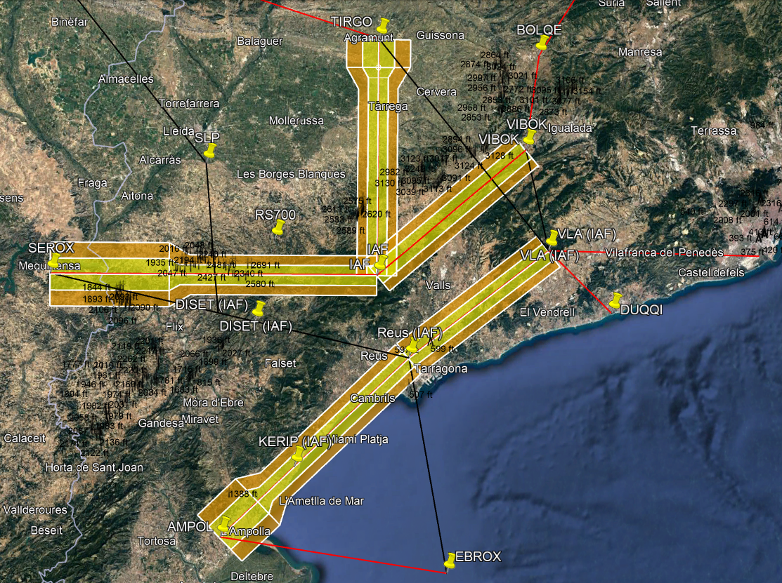
4. Disseny de les STARs
Obstacles

Slide 28
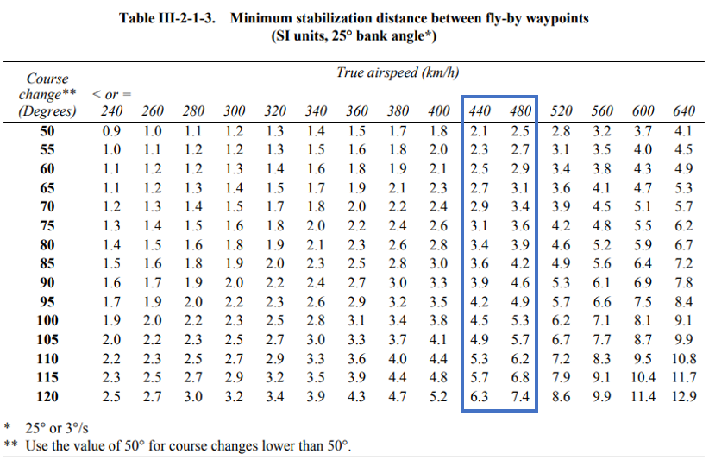
5. Disseny de les aproximacions
TAS = 220 · 0.02 · 6000/1000 + 220 =246.4 kt
456.3 km/h.

Slide 29
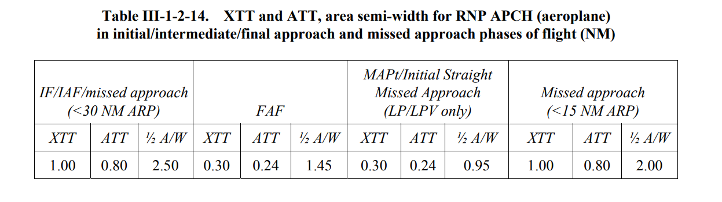
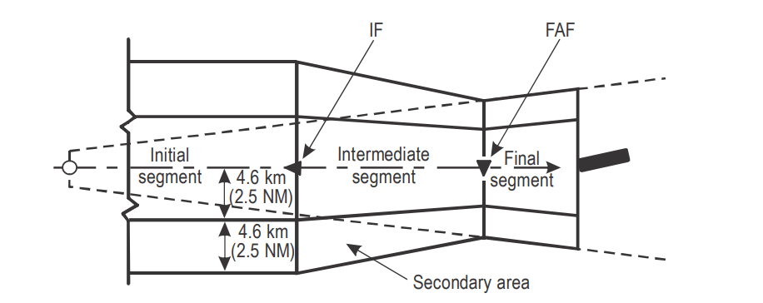
5. Disseny de les aproximacions

Slide 30
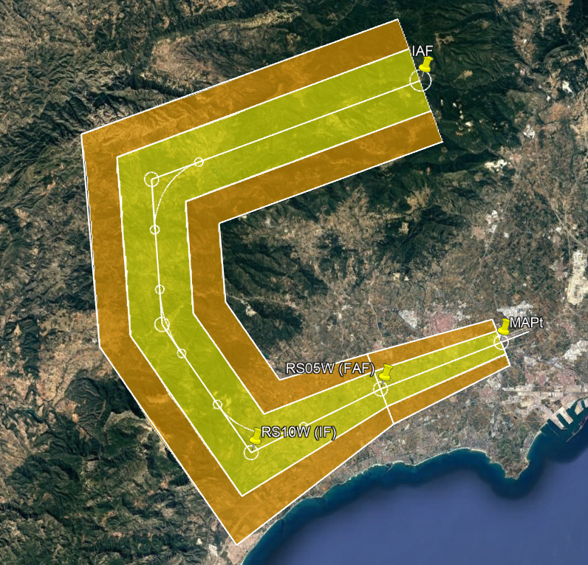
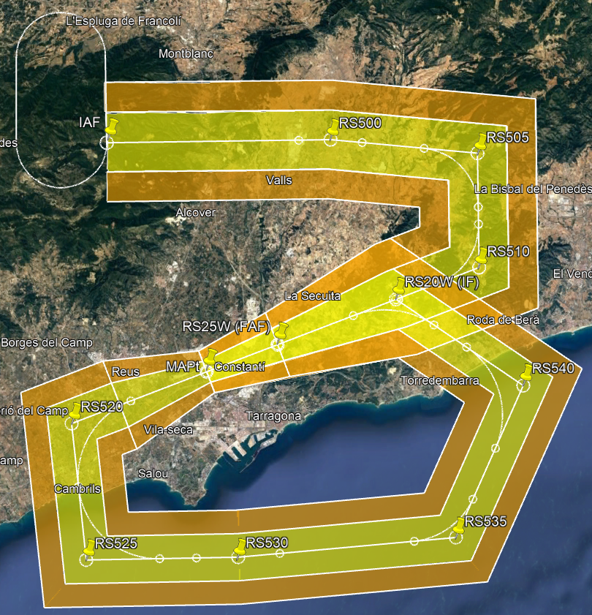
5. Disseny de les aproximacions
Protecció RNP APCH RWY07
Protección RNP APCH RWY25

Slide 31
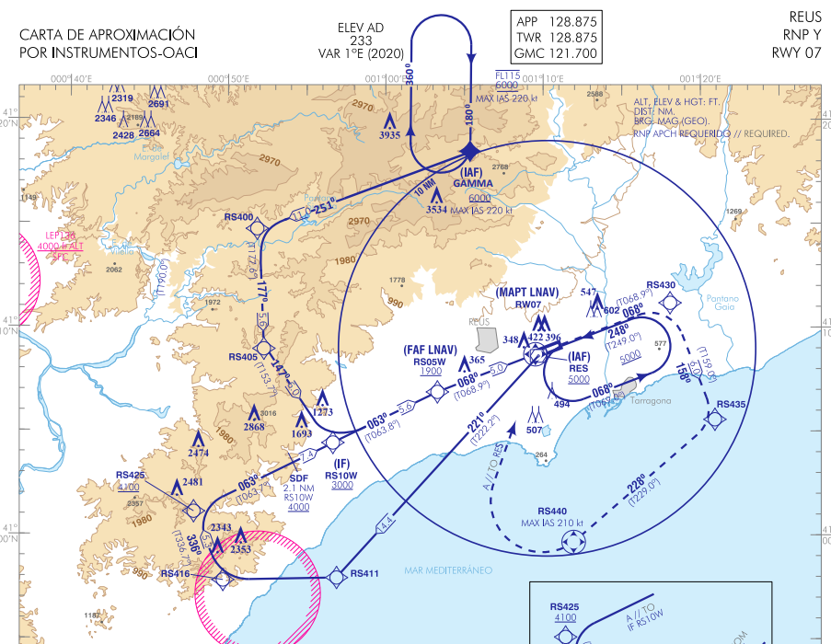
5. Disseny de les aproximacions
RNP APCH LNAV, LNAV/VNAV RWY07

Slide 32
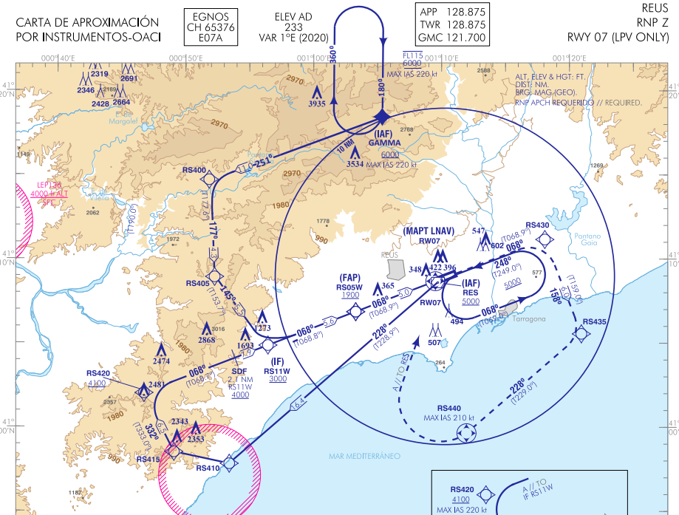
5. Disseny de les aproximacions
RNP APCH LPV RWY07

Slide 33
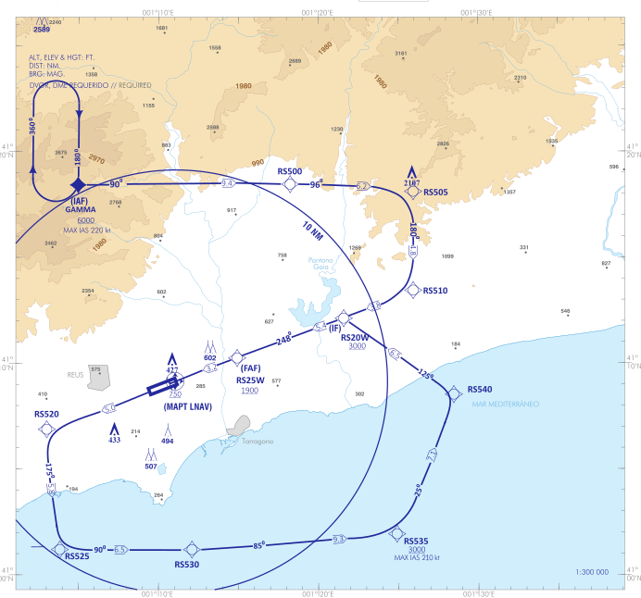
5. Disseny de les aproximacions
RNP APCH RWY 25

Slide 34
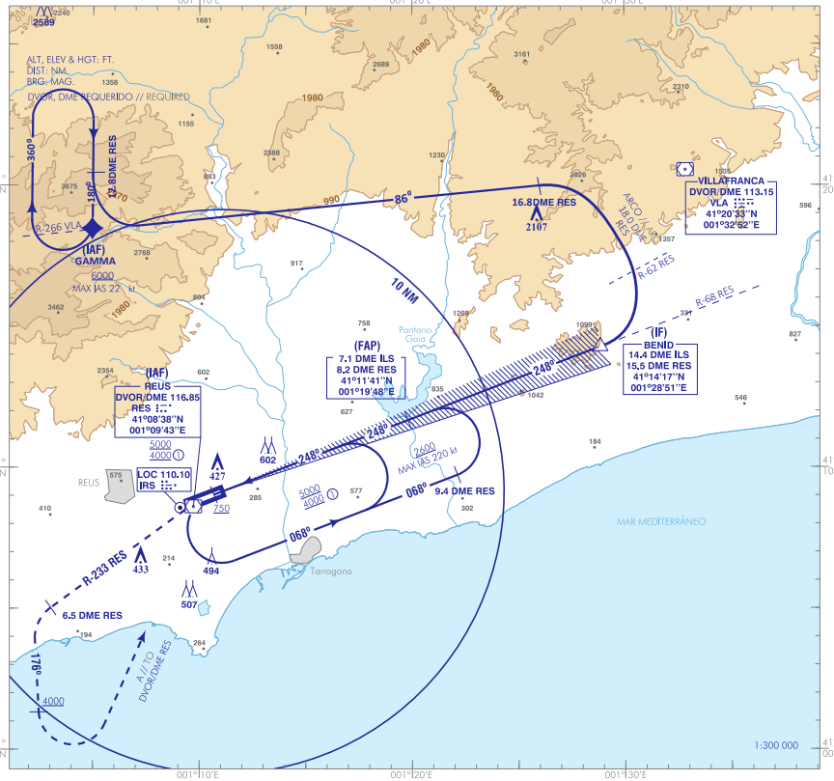
6. Disseny ILS
ILS RWY 25

Slide 35
Gràcies per la vostra atenció

